Slide 1
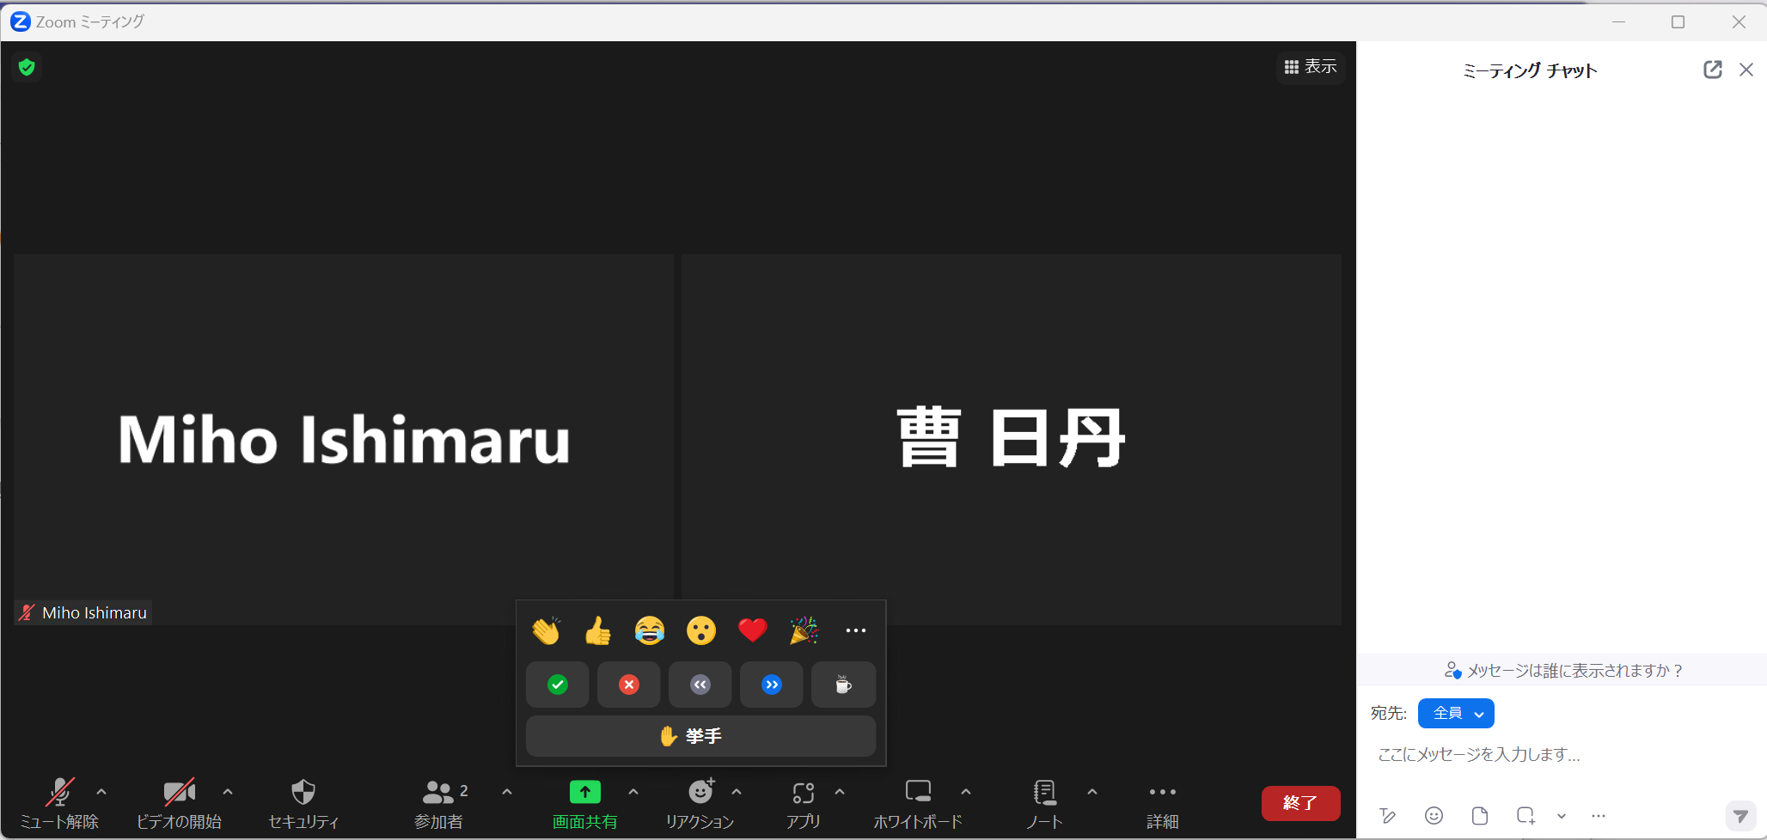
演習授業中の質問対応について
演習授業中の質問をチューターの先生方が対応させていただきます。
演習にエラーが出たなど問題があったらリアクションの挙手を押してください。
質問内容を入力して、「全員」宛てに送信してください。

Slide 2
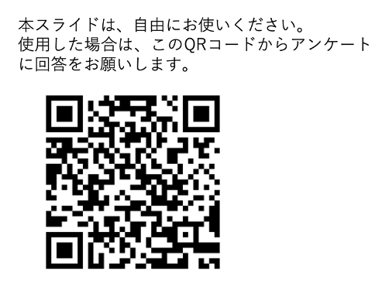
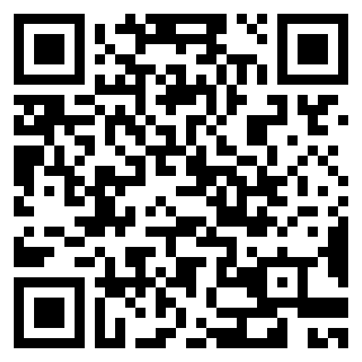
演習7
データクレンジングとデータの可視化
統合教育機構 曹 日丹

Slide 3
医療とAI・ビッグデータ入門
演習2-7の構成
Python基礎を学びましょう
Pythonを使ってみましょう
演習2
演習5
Pythonの変数とデータの型
患者の歯に関する病院のリアルデータの説明
架空データ
演習3
演習6
12/21 10:40-11:35
プログラミング基礎
データクレンジングに必要なライブラリ（Pandas）の応用
演習4
演習7
12/21 11:35-12:20
モジュール、パッケージ、ライブラリ
データクレンジングとデータの可視化

Slide 4
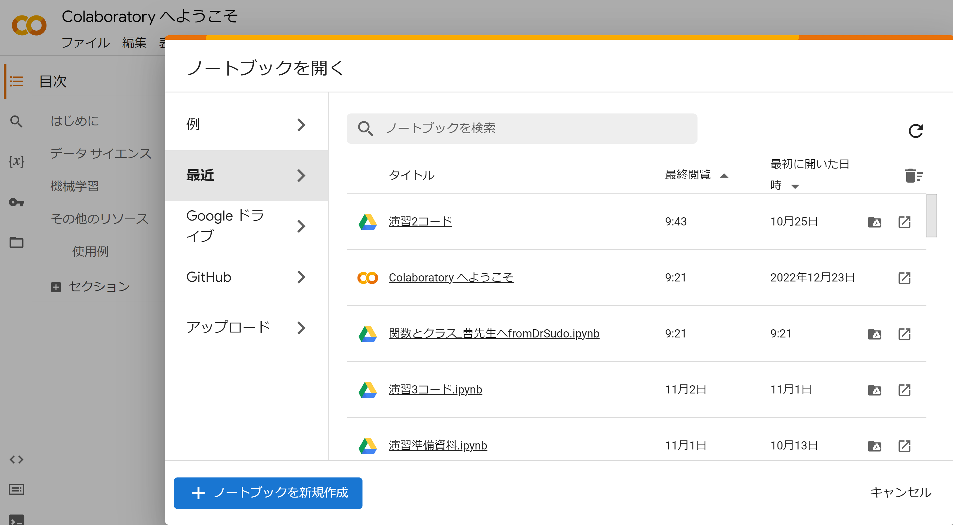
検索google colab
Colaboratory へようこそ - Colaboratory - Google
演習6コード
演習7コード
演習4コード
演習5コード

Slide 5
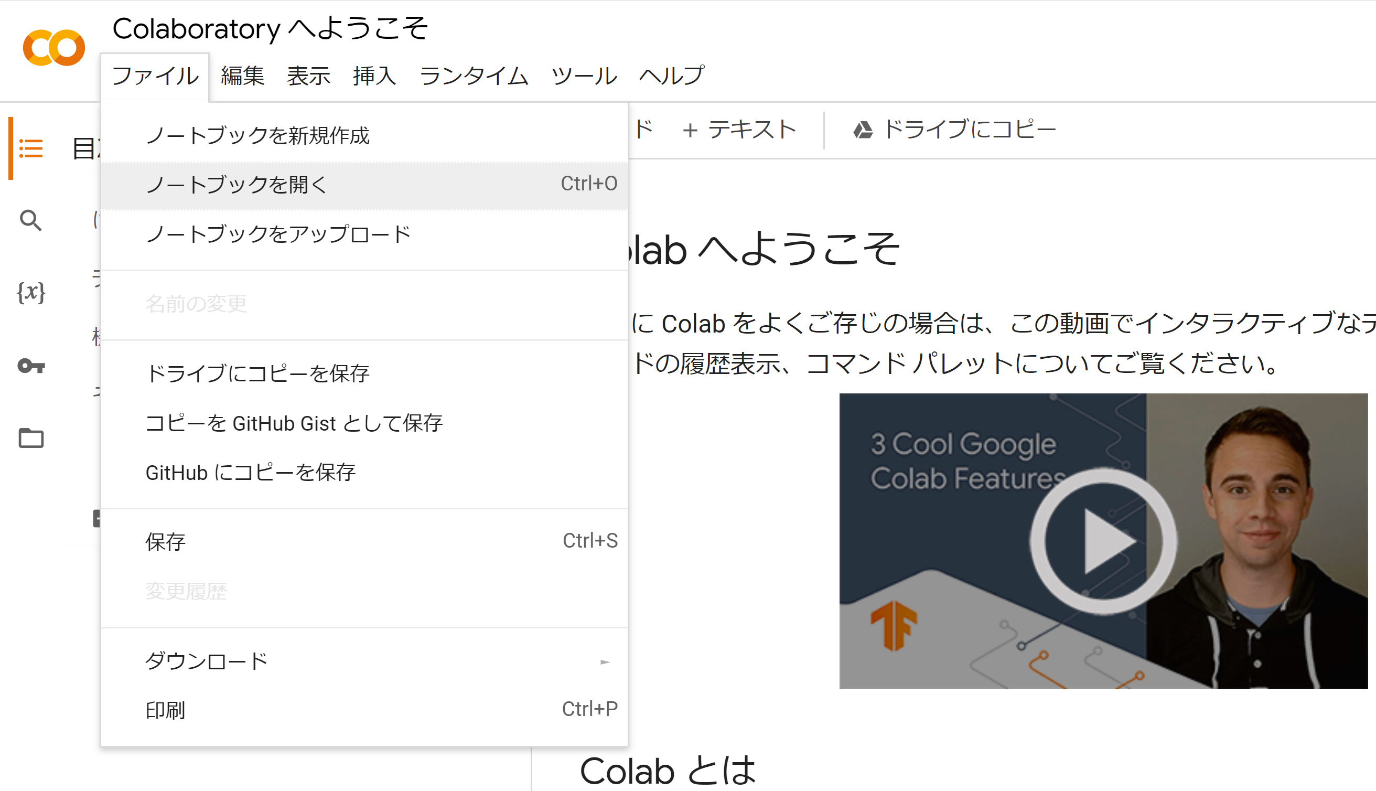
検索google colab
Colaboratory へようこそ - Colaboratory - Google

Slide 6
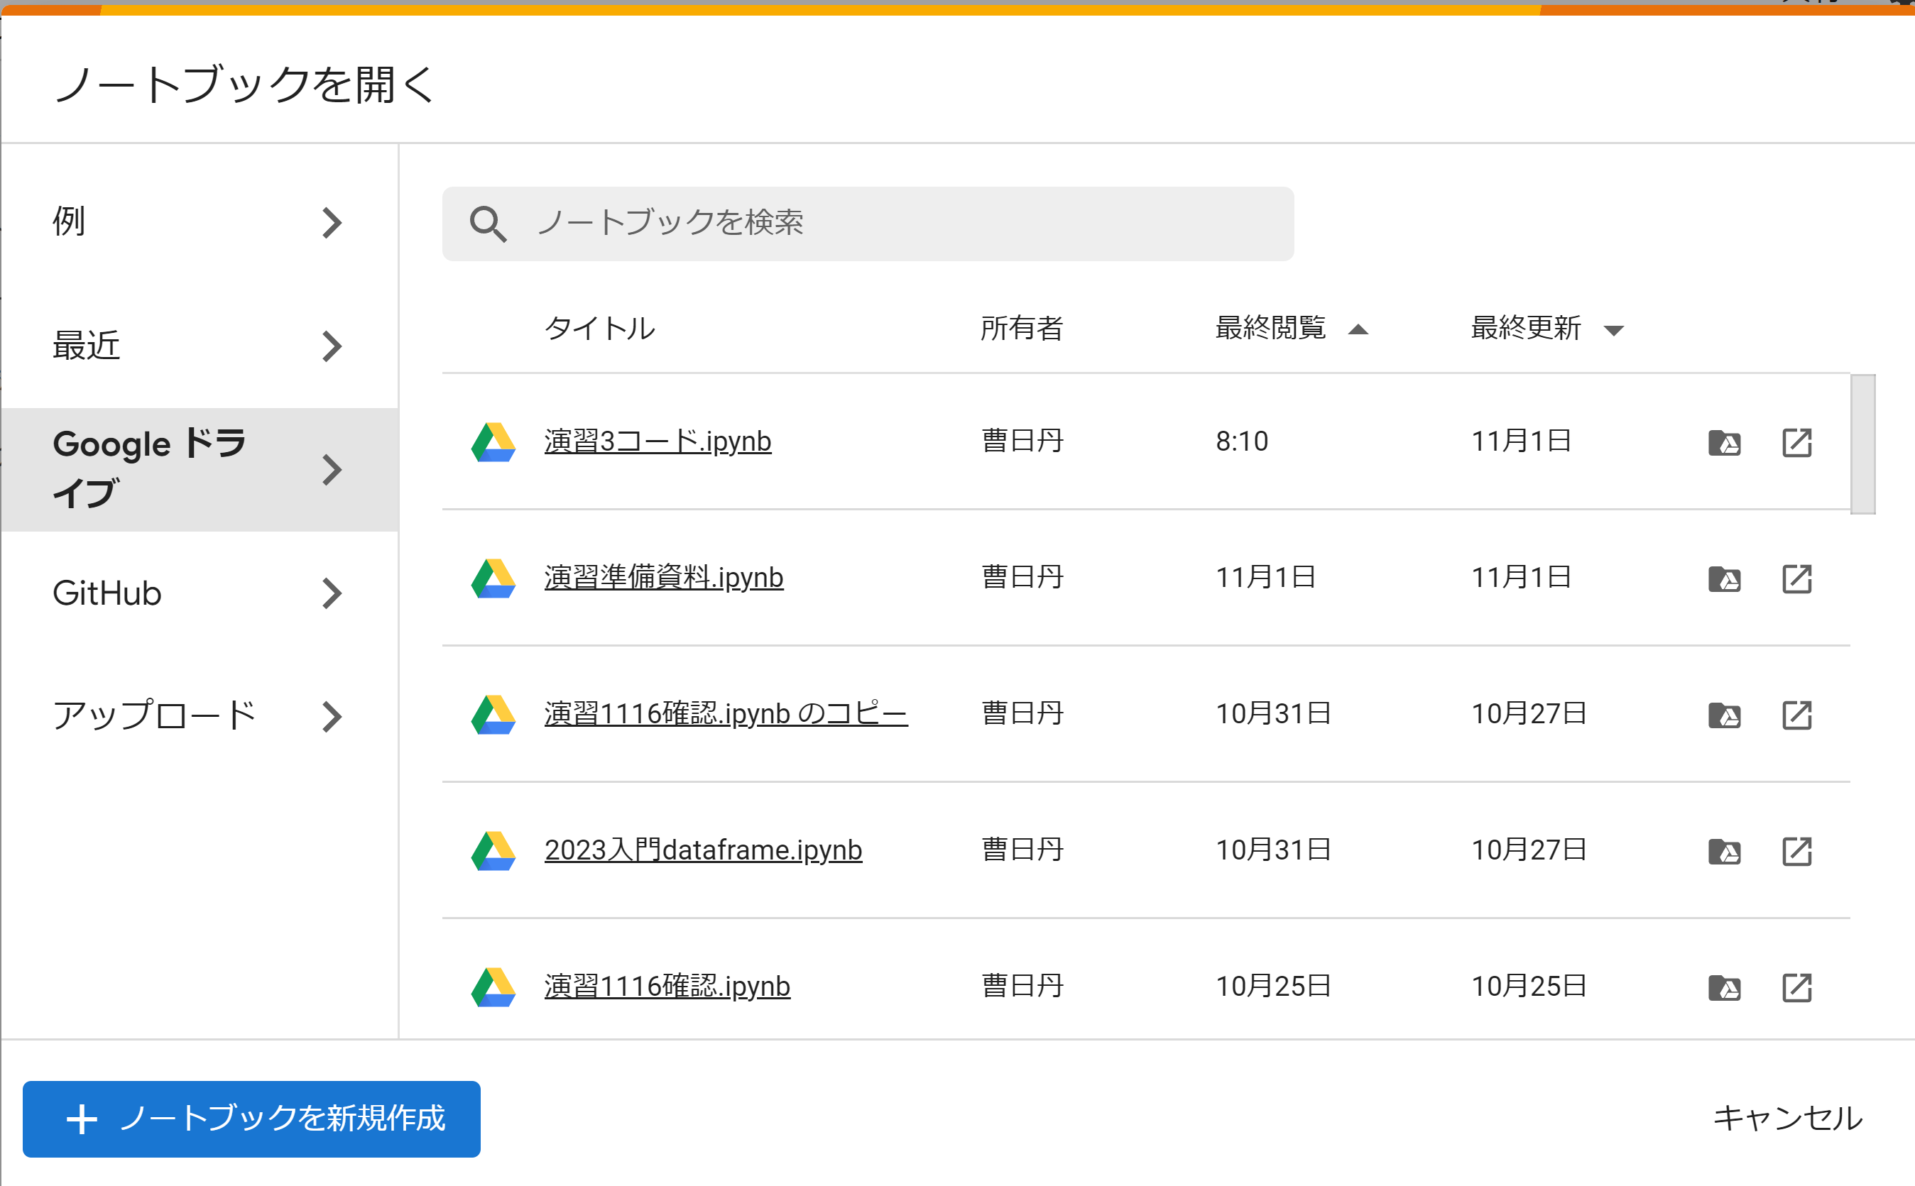
検索google colab
Colaboratory へようこそ - Colaboratory - Google
演習7コード.ipynb

Slide 7
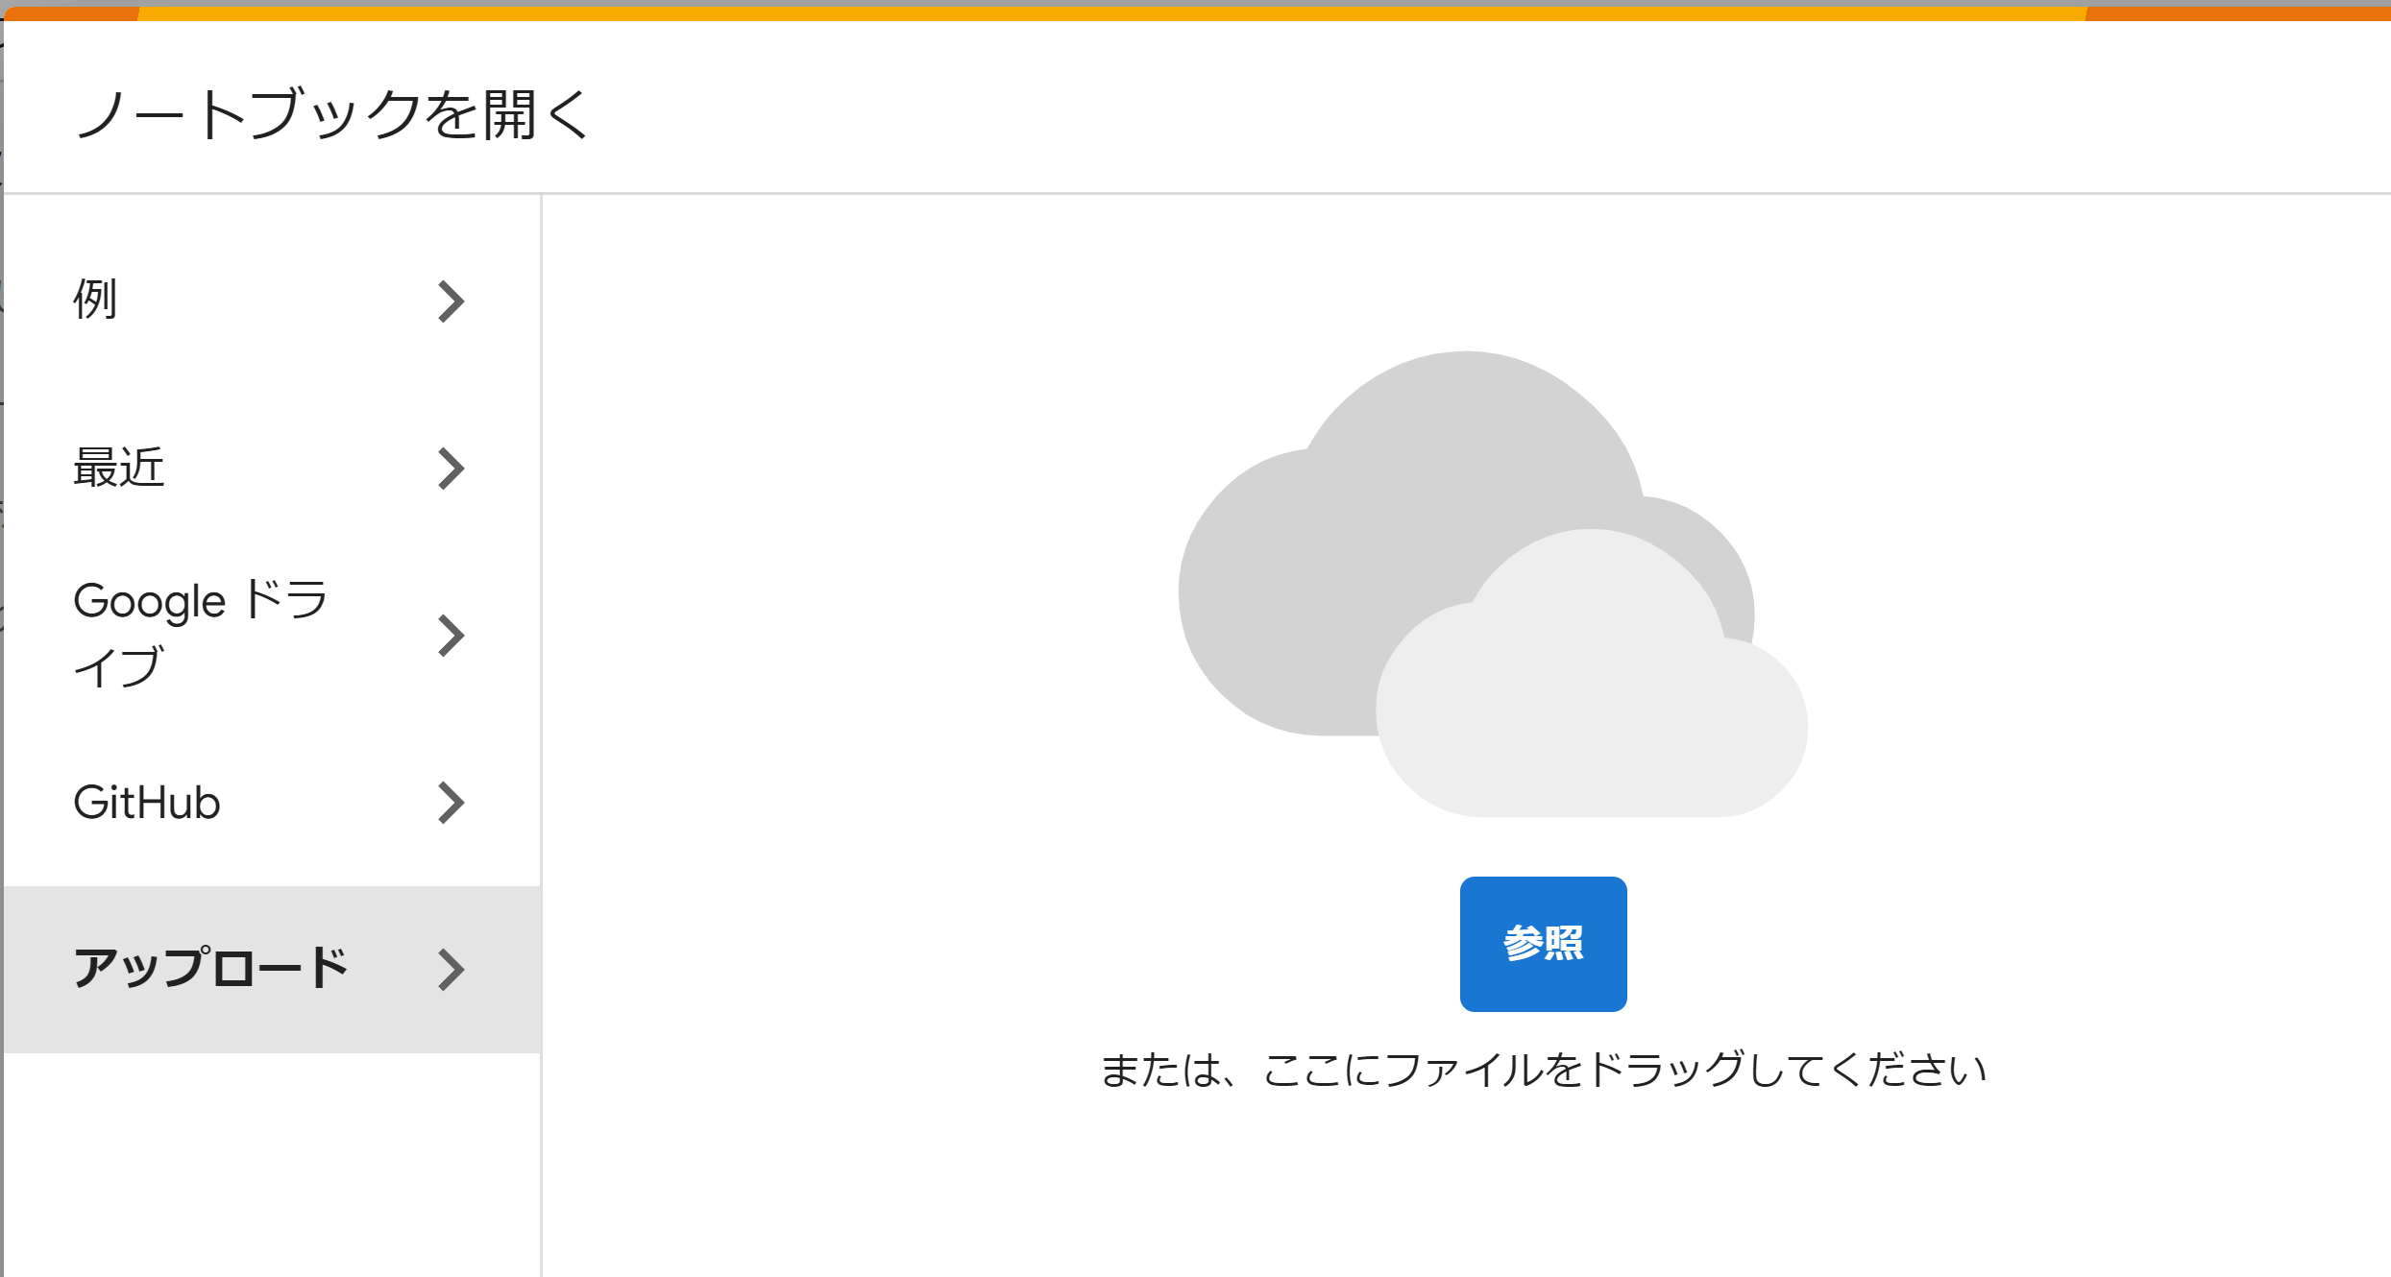
検索google colab
Colaboratory へようこそ - Colaboratory - Google
Colab
演習7コード.ipynb

Slide 8
演習授業中の質問対応について
演習授業中の質問をチューターの先生方が対応させていただきます。
演習にエラーが出たなど問題があったらリアクションの挙手を押してください。
質問内容を入力して、「全員」宛てに送信してください。

Slide 9
・Pythonを使用してデータクレンジングを行う
✅
■データの読み込み:
CSVファイルをGoogleドライブにアップロード、GoogleColabで読み込みました。
✅
■ライブラリのインポート:
Pandasライブラリをインポートしました。
✅
■データの集計：
患者の人数を集計します。
1657人
✅
■データの集計：
歯の本数を集計します。
□ 患者初診時の年齢

Slide 10
演習7データクレンジングとデータの可視化
患者年齢を求めましょう
Klistデータフレーム
id列
birthmonth列
yearmonth列
初診時の年齢
pt_1
1943-01
2020-10
●歳
pt_1
1943-01
2020-10
●歳
pt_1
1943-01
2020-10
●歳
pt_1
1943-01
2020-10
●歳
生年月
初診月
pt_2
1982-12
2022-12
●歳
pt_2
1982-12
2022-12
●歳

Slide 11
演習7データクレンジングとデータの可視化
患者年齢を求めましょう
Klistデータフレーム
id列
birthmonth列
yearmonth列
初診時の年齢
変数：age
pt_1
1943-01
2020-10
誕生日の年月と初診日の年月を比較します。
●歳
pt_1
1943-01
2020-10
●歳
pt_1
1943-01
2020-10
条件式で年齢を計算します
if 初診月 >= 誕生月:
age =初診日の年-生まれた年
else:
age =初診日の年-生まれた年-1
●歳
pt_1
1943-01
2020-10
●歳
生年月
初診月
pt_2
1982-12
2022-12
●歳
pt_2
1982-12
2022-12
●歳
Notes:
誕生日を迎えていなければ、計算された年齢から1を引きます。

Slide 12
演習7データクレンジングとデータの可視化
患者年齢を求めましょう
Klistデータフレーム
birthmonth列
yearmonth列
age
id列
初診時の年齢
pt_1
1943-01
2020-10
誕生日の年月と初診の年月を比較します。
●歳
pt_1
1943-01
2020-10
●歳
pt_1
1943-01
2020-10
条件式で年齢を計算します
if 初診月 >= 誕生月:
age =初診の年-生まれた年
else:
age =初診の年-生まれた年-1
●歳
pt_1
1943-01
2020-10
●歳
生年月
初診月
pt_2
1982-12
2022-12
●歳
pt_2
1982-12
2022-12
●歳
2020-10
初診日の年月
2020
10
1943-01
誕生日の年月
1943
01
Notes:
誕生日を迎えていなければ、計算された年齢から1を引きます。

Slide 13
演習7データクレンジングとデータの可視化
患者年齢を求めましょう
Klistデータフレーム
年と月を分解します
id列
birthmonth列
yearmonth列
pt_1
1943-01
2020-10
split()メソッド
文字列を特定の区切り文字で分割してリストにすることができます。
pt_1
1943-01
2020-10
pt_1
1943-01
2020-10
文字列：1943-01
pt_1
1943-01
2020-10
区切り文字:"-"
生年月
初診月
コード書き方：
pt_2
1982-12
2022-12
文字列.split("-")
pt_2
1982-12
2022-12
["1943", "01"]
文字列.split(”-")[0]
["1943"]
文字列.split(”-")[1]
["01"]
Notes:
誕生日を迎えていなければ、計算された年齢から1を引きます。

Slide 14
演習7データクレンジングとデータの可視化
患者年齢を求めましょう
Klistデータフレーム
id列
birthmonth列
yearmonth列
年と月を分解します
pt_1
1943-01
2020-10
インデックス番号0
pt_1
1943-01
2020-10
文字列:
pt_1
1943-01
2020-10
生年月：Klist["birthmonth"][0]
pt_1
1943-01
2020-10
生年月
初診月
文字列:
pt_2
1982-12
2022-12
初診月：Klist["yearmonth"][0]
pt_2
1982-12
2022-12
Notes:
誕生日を迎えていなければ、計算された年齢から1を引きます。

Slide 15
演習7データクレンジングとデータの可視化
患者年齢を求めましょう
Klistデータフレーム
id列
birthmonth列
yearmonth列
年と月を分解します
pt_1
1943-01
2020-10
インデックス番号0
pt_1
1943-01
2020-10
pt_1
生年月：Klist["birthmonth"][0]
1943-01
2020-10
pt_1
Klist["birthmonth"][0].split("-")
1943-01
2020-10
1943-01
["1943", "01"]
生年月
初診月
pt_2
1982-12
2022-12
初診月：Klist["yearmonth"][0]
pt_2
1982-12
2022-12
Klist["yearmonth"][0].split("-")
2020-10
["2020", "10"]
Notes:
誕生日を迎えていなければ、計算された年齢から1を引きます。

Slide 16
演習7データクレンジングとデータの可視化
患者年齢を求めましょう
Klistデータフレーム
id列
birthmonth列
yearmonth列
年と月を分解します
pt_1
1943-01
2020-10
インデックス番号0
pt_1
1943-01
2020-10
["1943", "01"]
pt_1
1943-01
2020-10
Klist["birthmonth"][0].split("-")[0]
pt_1
1943-01
2020-10
1943
Klist["birthmonth"][0].split("-")[1]
生年月
初診月
01
pt_2
1982-12
2022-12
pt_2
1982-12
2022-12
["2020", "10"]
Klist["yearmonth"][0].split("-")[0]
2020
Klist["yearmonth"][0].split("-")[1]
10
Notes:
誕生日を迎えていなければ、計算された年齢から1を引きます。

Slide 17
演習7データクレンジングとデータの可視化
患者年齢を求めましょう
Klistデータフレーム
id列
birthmonth列
yearmonth列
年と月を分解します
pt_1
1943-01
2020-10
コード
pt_1
1943-01
2020-10
print(Klist["birthmonth"][0].split("-")[0])
1943
print(Klist["birthmonth"][0].split("-")[1])
01
print(Klist["yearmonth"][0].split("-")[0])
2020
print(Klist["yearmonth"][0].split("-")[1])
10
pt_1
1943-01
2020-10
pt_1
1943-01
2020-10
生年月
初診月
pt_2
1982-12
2022-12
pt_2
1982-12
2022-12

Slide 18
演習7データクレンジングとデータの可視化
患者年齢を求めましょう
Klistデータフレーム
id列
birthmonth列
yearmonth列
年と月を分解します
pt_1
1943-01
2020-10
コード
pt_1
1943-01
2020-10
print(Klist["birthmonth"][0].split("-")[0])
1943
print(Klist["birthmonth"][0].split("-")[1])
01
print(Klist["yearmonth"][0].split("-")[0])
2020
print(Klist["yearmonth"][0].split("-")[1])
10
pt_1
1943-01
2020-10
pt_1
1943-01
2020-10
生年月
初診月
pt_2
1982-12
2022-12
pt_2
1982-12
2022-12
文字列リストの要素であるため、型は文字です。比較演算子で比較するため、型を文字から整数に変換する必要があります。

Slide 19
演習7データクレンジングとデータの可視化
患者年齢を求めましょう
Klistデータフレーム
年と月をの型を整数に変換します
id列
birthmonth列
yearmonth列
int() 関数は文字列の値を、整数に変換します。
pt_1
1943-01
2020-10
pt_1
1943-01
2020-10
コードの書き方：int(文字列)
pt_1
1943-01
2020-10
コード
文字列
整数
pt_1
1943-01
2020-10
print(int(Klist["birthmonth"][0].split("-")[0]))
1943
print(int(Klist["birthmonth"][0].split("-")[1]))
01
print(int(Klist["yearmonth"][0].split("-")[0]))
2020
print(int(Klist["yearmonth"][0].split("-")[1]))
10
生年月
初診月
pt_2
1982-12
2022-12
pt_2
1982-12
2022-12

Slide 20
演習7データクレンジングとデータの可視化
患者年齢を求めましょう
Klistデータフレーム
年と月をの型を整数に変換します
id列
birthmonth列
yearmonth列
int() 関数は文字列の値を、整数に変換します。
pt_1
1943-01
2020-10
Colab
pt_1
1943-01
2020-10
コードの書き方：int(文字列)
pt_1
1943-01
2020-10
コード
文字列
整数
pt_1
1943-01
2020-10
print(int(Klist["birthmonth"][53023].split("-")[0]))
1982
print(int(Klist["birthmonth"][53023].split("-")[1]))
12
print(int(Klist["yearmonth"][53023].split("-")[0]))
2022
print(int(Klist["yearmonth"][53023].split("-")[1]))
12
生年月
初診月
pt_2
1982-12
2022-12
pt_2
1982-12
2022-12
インデックス番号53023

Slide 21
演習7データクレンジングとデータの可視化
患者年齢を求めましょう
Klistデータフレーム
誕生日の年月と初診の年月を比較します。
id列
birthmonth列
yearmonth列
初診時の年齢
pt_1
1943-01
2020-10
インデックス番号0
インデックス番号0
●歳
pt_1
1943-01
2020-10
●歳
コード：
pt_1
1943-01
2020-10
●歳
pt_1
1943-01
2020-10
条件式で年齢を計算します
if 初診月 >= 誕生月:
age =初診の年-生まれた年
else:
age =初診の年-生まれた年-1
●歳
生年月
初診月
pt_2
1982-12
2022-12
●歳
pt_2
1982-12
2022-12
条件式で年齢を計算します
if visitmonth >= birthmonth:
age = visityear - birthyear
else:
age = visityear - birthyear -1
●歳
= ●歳

Slide 22
演習7データクレンジングとデータの可視化
患者年齢を求めましょう
Klistデータフレーム
id列
birthmonth列
yearmonth列
初診時の年齢
pt_1
1943-01
2020-10
インデックス番号0
インデックス番号0
●歳
pt_1
1943-01
2020-10
コード：
●歳
pt_1
1943-01
2020-10
birthyear = int(Klist["birthmonth"][0].split("-")[0])
birthmonth = int(Klist["birthmonth"][0].split("-")[1])
visityear = int(Klist["yearmonth"][0].split("-")[0])
visitmonth = int(Klist["yearmonth"][0].split("-")[1])
if visitmonth >= birthmonth:
age = visityear - birthyear
else:
age = visityear = birthyear -1
●歳
pt_1
1943-01
2020-10
●歳
生年月
初診月
pt_2
1982-12
2022-12
●歳
pt_2
1982-12
2022-12
●歳
print(age)
= ●歳

Slide 23
演習7データクレンジングとデータの可視化
患者年齢を求めましょう
Klistデータフレーム
id列
birthmonth列
yearmonth列
初診時の年齢
77歳
pt_1
1943-01
2020-10
インデックス番号0
●歳
pt_1
1943-01
2020-10
●歳
コード：
pt_1
1943-01
2020-10
●歳
pt_1
1943-01
2020-10
条件式で年齢を計算します
if 10 >= 01:
age =2020-1943
else:
age =初診の年-生まれた年-1
●歳
= 77歳
生年月
初診月
pt_2
1982-12
2022-12
●歳
pt_2
1982-12
2022-12
●歳
Colab

Slide 24
演習7データクレンジングとデータの可視化
患者年齢を求めましょう
Klistデータフレーム
id列
birthmonth列
yearmonth列
初診時の年齢：age
77歳
pt_1
1943-01
2020-10
インデックス番号0
●歳
pt_1
1943-01
2020-10
コード：
●歳
pt_1
1943-01
2020-10
条件式で年齢を計算します
if 初診月 >= 誕生月:
age =初診の年-生まれた年
else:
age =初診の年-生まれた年-1
●歳
pt_1
1943-01
2020-10
●歳
生年月
初診月
pt_2
1982-12
2022-12
●歳
pt_2
1982-12
2022-12
●歳

Slide 25
演習7データクレンジングとデータの可視化
患者年齢を求めましょう
コード書き方：
Klistデータフレーム
新しいageという列を追加
id列
birthmonth列
yearmonth列
初診時の年齢：age
77歳
pt_1
1943-01
2020-10
インデックス番号0
for文：繰り返す作業
●歳
pt_1
1943-01
2020-10
インデックス番号1
●歳
if文：年齢計算作業
pt_1
1943-01
2020-10
インデックス番号2
●歳
pt_1
1943-01
2020-10
インデックス番号3
ageという列に値を代入
●歳
生年月
初診月
pt_2
1982-12
2022-12
●歳
pt_2
1982-12
2022-12
●歳

Slide 26
演習7データクレンジングとデータの可視化
患者年齢を求めましょう
コード：
Klistデータフレーム
新しいageという列を追加
id列
birthmonth
yearmonth
age
●歳
Klist["age"] = None
print(Klist)
pt_1
1943-01
2020-10
None
pt_1
1943-01
2020-10
None
pt_1
1943-01
2020-10
None
pt_1
1943-01
2020-10
None
生年月
初診月
●歳
pt_2
1982-12
2022-12
None
pt_2
1982-12
2022-12
None

Slide 27
演習7データクレンジングとデータの可視化
患者年齢を求めましょう
コード：
Klistデータフレーム
新しいageという列を追加
id列
birthmonth
yearmonth
age
●歳
Klist["age"] = None
print(Klist)
pt_1
1943-01
2020-10
None
pt_1
1943-01
2020-10
None
pt_1
1943-01
2020-10
None
for文：繰り返す作業
pt_1
1943-01
2020-10
None
for i in range(len(Klist)):
生年月
初診月
●歳
pt_2
1982-12
2022-12
None
pt_2
1982-12
2022-12
None

Slide 28
演習7データクレンジングとデータの可視化
患者年齢を求めましょう
コード：
Klistデータフレーム
新しいageという列を追加
id列
birthmonth
yearmonth
age
●歳
Klist["age"] = None
print(Klist)
pt_1
1943-01
2020-10
None
pt_1
1943-01
2020-10
None
pt_1
1943-01
2020-10
None
for文：繰り返す作業
pt_1
1943-01
2020-10
None
for i in range(len(Klist)):
birthmonth = int(Klist['birthmonth'][i].split('-')[1])
birthyear = int(Klist['birthmonth'][i].split('-')[0])
visitmonth = int(Klist["yearmonth"][i].split('-')[1])
visityear = int(Klist["yearmonth"][i].split('-')[0])
生年月
初診月
●歳
pt_2
1982-12
2022-12
None
pt_2
1982-12
2022-12
None
if visitmonth >= birthmonth:
age = visityear - birthyear
else:
age = visityear - birthyear-1

Slide 29
演習7データクレンジングとデータの可視化
患者年齢を求めましょう
コード：
Klistデータフレーム
新しいageという列を追加
id列
birthmonth
yearmonth
age
●歳
Klist["age"] = None
print(Klist)
pt_1
1943-01
2020-10
●歳
pt_1
1943-01
2020-10
●歳
pt_1
1943-01
2020-10
●歳
for文：繰り返す作業
pt_1
1943-01
2020-10
●歳
for i in range(len(Klist)):
birthmonth = int(Klist['birthmonth'][i].split('-')[1])
birthyear = int(Klist['birthmonth'][i].split('-')[0])
visitmonth = int(Klist["yearmonth"][i].split('-')[1])
visityear = int(Klist["yearmonth"][i].split('-')[0])
生年月
初診月
●歳
pt_2
1982-12
2022-12
●歳
pt_2
1982-12
2022-12
●歳
if visitmonth >= birthmonth:
age = visityear - birthyear
else:
age = visityear - birthyear-1
ageという列に値を代入
Klist["age"][i]=age

Slide 30
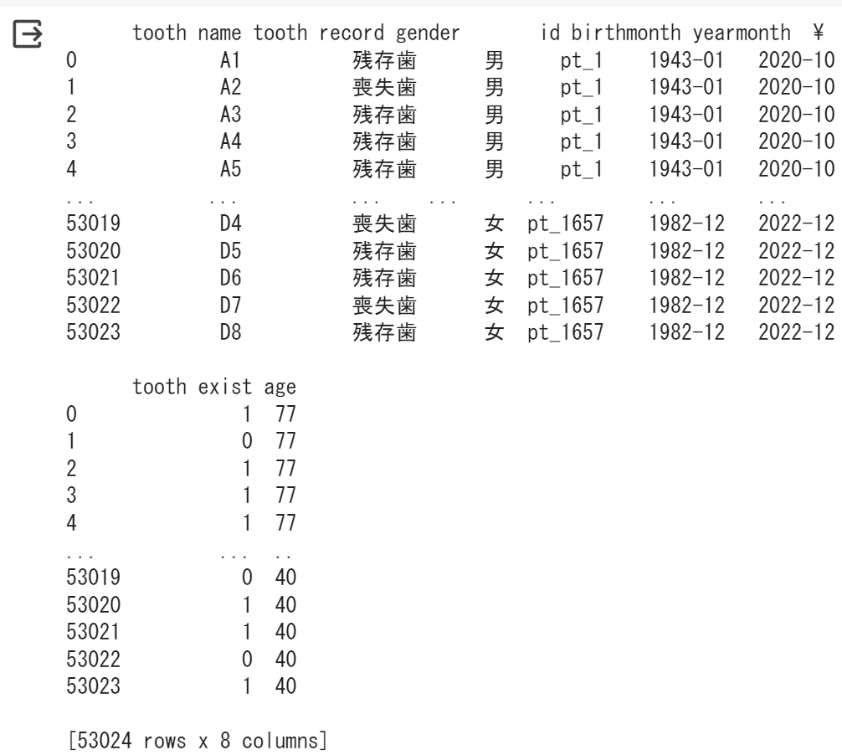
演習7データクレンジングとデータの可視化
患者年齢を求めましょう
print(Klist)
Colab

Slide 31
演習7データクレンジングとデータの可視化
散布図を作りましょう
患者年齢と歯の本数の関係
縦軸y：
歯の本数
患者pt_m
患者pt_n
横軸x：患者年齢

Slide 32
演習7データクレンジングとデータの可視化
散布図を作りましょう
患者年齢と歯の本数の関係
●歳 | ●本
●歳 | ●本
横軸x
縦軸y
縦軸y：
歯の本数
患者pt_n
患者pt_m
患者pt_m
患者pt_n
numpy
配列
numpy
配列
横軸x：患者年齢

Slide 33
演習7データクレンジングとデータの可視化
散布図を作りましょう
患者年齢と歯の本数の関係
●歳 | ●本
●歳 | ●本
Klistデータフレーム
横軸x
縦軸y
id列
age
患者pt_n
●歳
患者1
pt_1
●歳
患者pt_m
pt_1
●歳
pt_1
●歳
pt_1
●歳
●歳
患者2
pt_2
●歳
pt_2
●歳
pt_2
●歳
pt_1657
●歳

Slide 34
演習7データクレンジングとデータの可視化
散布図を作りましょう
患者年齢と歯の本数の関係
●歳 | ●本
●歳 | ●本
Klistデータフレーム
横軸x
縦軸y
id列
tooth exist
age
患者pt_n
●歳
患者1
pt_1
1
●歳
患者pt_m
pt_1
0
●歳
pt_1
1
●歳
pt_1
1
●歳
●歳
患者2
pt_2
1
●歳
pt_2
1
●歳
pt_2
1
●歳
pt_1657
●歳

Slide 35
演習7データクレンジングとデータの可視化
散布図を作りましょう
患者年齢と歯の本数の関係
●歳 | ●本
●歳 | ●本
横軸x
縦軸y
横軸x
コード
患者pt_n
x = Klist.groupby("id")["age"].mean()
print(x)
患者pt_m
縦軸y
コード
y = Klist.groupby("id")["tooth exist"].sum()
print(y)
Pandasのgroupbyメソッドは、
列を指定してデータをグループ化し、それぞれのグループに対して集計できます。
numpy
配列
numpy
配列
列Aでグループ化し、列Bを集計します。
DataFrame名.groupby("A")["B"].mean()
列Aでグループ化し、列Bを集計します。
DataFrame名.groupby("A")["B"].sum()

Slide 36
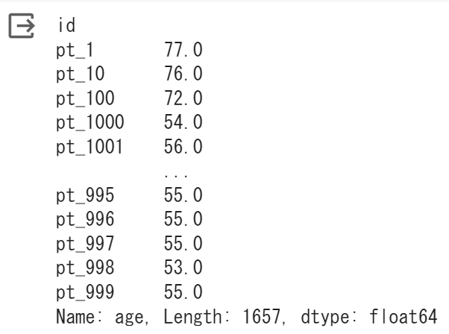
演習7データクレンジングとデータの可視化
散布図を作りましょう
患者年齢と歯の本数の関係
●歳 | ●本
●歳 | ●本
横軸x
縦軸y
横軸x
コード
患者pt_n
x = Klist.groupby("id")["age"].mean()
print(x)
患者pt_m
コード
numpy
配列
numpy
配列

Slide 37
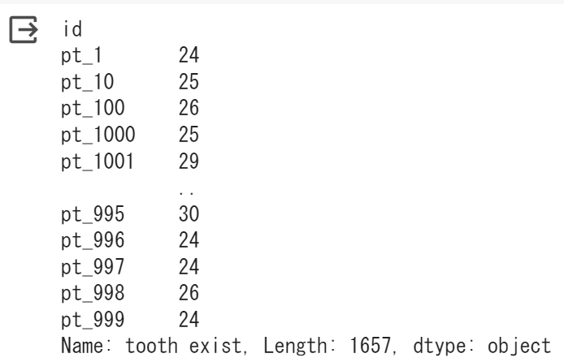
演習7データクレンジングとデータの可視化
散布図を作りましょう
患者年齢と歯の本数の関係
●歳 | ●本
●歳 | ●本
縦軸y
コード
横軸x
縦軸y
患者pt_n
y = Klist.groupby("id")["tooth exist"].sum()
print(y)
患者pt_m
numpy
配列
numpy
配列
Colab

Slide 38
演習7データクレンジングとデータの可視化
散布図を作りましょう
患者年齢と歯の本数の関係
●歳 | ●本
●歳 | ●本
コード
横軸x
縦軸y
患者pt_n
import numpy as np
患者pt_m
x = np.array(x)
y = np.array(y)
numpy
配列
numpy
配列

Slide 39
演習7データクレンジングとデータの可視化
散布図を作りましょう
患者年齢と歯の本数の関係
コード
matplotlibライブラリと日本語入力方法をインポートします。
import matplotlib.pyplot as plt
!pip install japanize-matplotlib
import japanize_matplotlib
matplotlibライブラリで散布図を作成します。
plt.figure()
plt.title('散布図：年齢と歯の本数')
plt.xlabel('年齢')
plt.ylabel('歯の本数')
plt.grid()
plt.scatter(x,y)
plt.show()

Slide 40
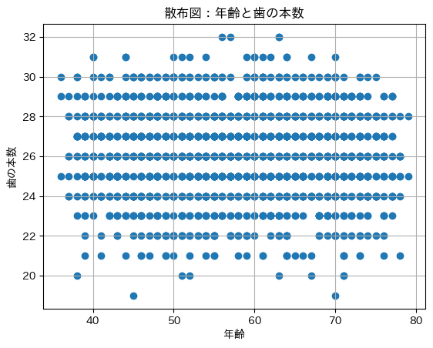
演習7データクレンジングとデータの可視化
散布図を作りましょう
患者年齢と歯の本数の関係
Colab

Slide 41
演習7
課題
WebClassで課題を提出してください、締め切りは1月11日23:59までです。
課題1：print関数を使って、コードを1行に書いてください。
Klistデータフレームのid列のインデックス番号1行の文字データ（pt_1）をsplit()メソッドを使って、アルファベットと数字の部分を分解し、また数字の部分を整数に変換してください。
データフレーム名：Klist
列名："id"
インデックス番号：1
文字データ： "pt_1"
区切り文字：_
課題2：matplotlibのpyplotモジュールをインポートするコードを書いてください。
略称は、pltとします。

